Slide 1
Формы и методы подготовки к итоговой аттестации: ЕГЭ и ОГЭ
Приёмы критического мышления при подготовке к ЕГЭ и ОГЭ.

Slide 2
Что такое критическое мышление?
Это мышление самостоятельное
Это мышление обобщенное
Это мышление проблемное и оценочное
Это мышление аргументированное
Критическое мышление есть мышление социальное
(Дэвид Клестер)

Slide 3
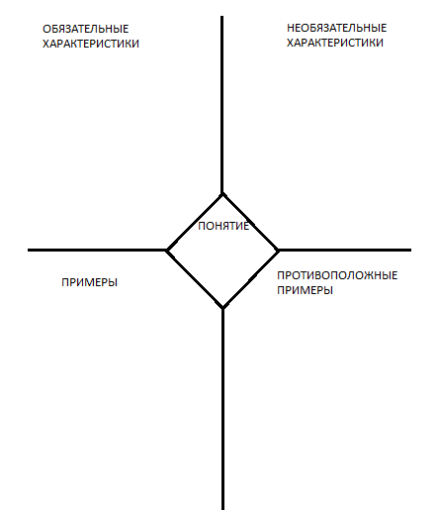
Структура МОДЕЛЬ ФРЕЙЕР —
Участники рассматривают какое-либо понятие с разных сторон,
записывая его обязательные и необязательные характеристики,
примеры и антипримеры

Slide 4
Структура МОДЕЛЬ ФРЕЙЕР

Slide 5
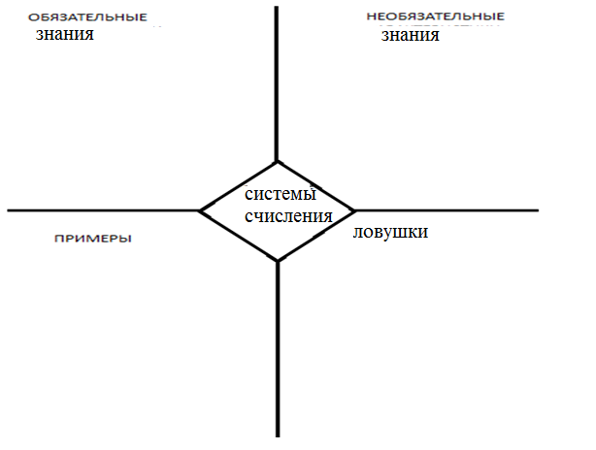
Перевод из 16-ричной
и 8-ричной СС в десятичную
Арифметические операции
1) 2А16< x< 618
При вычислении промежутка
49-42=7 не забыть вычесть еще 1.
49-41-1=6 чисел
А заменяется на 10 только в
развернутой форме числа
2А₁₆=2*16¹+А*16⁰=42
61₈=6*8¹+1*8⁰=49
42< x <49
Ответ: 6 чисел
Х⁰=1

Slide 6
Плейсмэт консенсус (карта согласия)
Учитель формулирует тему или вопрос для размышления
Ученики записывают максимальное количество идей по теме в виде списка на соей части листа.
Ученики по очереди делятся по одной идеи. Если вся команда приходит к консенсусу («большой палец вверх»)один ученик записывает эту идею в центральный квадрат.
Ученики продолжают до тех пор пока все не поделятся идеями.
Идеи записанные в центральном квадрате, являются решением всей команды.

Slide 7
ПЛЕЙСМЭТ КОНСЕНСУС (Placemat Consensus - "карта согласия").
1
2
4
3

Slide 8
ПЛЕЙСМЭТ КОНСЕНСУС (Placemat Consensus - "карта согласия").
Последовательно выполните следующее.
Напишите, что выведет эта программа
при вводе числа 132.
2. Приведите пример такого трёхзначного числа,
при вводе которого программа выдаёт верный ответ.
3. Найдите все ошибки в этой программе (их может быть одна или несколько). Известно, что каждая ошибка затрагивает только одну строку и может быть исправлена без изменения других строк. Для каждой ошибки: 1) выпишите строку, в которой сделана ошибка; 2) укажите, как исправить ошибку, т.е. приведите правильный вариант строки.

